Slide 1
软件建模实践
南京理工大学计算机科学与工程学院 张静

Slide 2
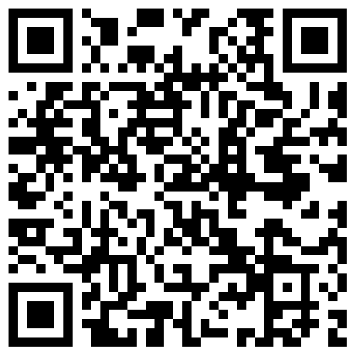
课程基本信息
时间：8-18周，周四
学分：2
方式：项目研讨
教师：张静 jzhang@njust.edu.cn
课程主页：http://jz81.github.io/course/smt/smt.html

Slide 3
课程要求
每组完成一个小型项目开发任务
包括
需求分析
软件设计与建模
编程实现
新技术、方法、算法、模型、工具研讨
测试
成果：相关文档、代码、演示汇报

Slide 4
认识彼此
专业
个人经历（可选）
导师
目前研究课题
正在进行的具体工作
取得的成果
兴趣爱好
技术特长
职业发展愿景
其它愿意和大家分享的信息……

Slide 5
团队组织结构
程序经理
开发经理
软件开发工程师
软件开发工程师
软件测试工程师
高级软件开发工程师

Slide 6
软件过程
软件过程：软件过程将各个技术层次结合在一起，并实施合理地、及时地开发计算机软件。过程定义一个框架，为有效交付软件工程技术，这个框架必须建立。软件过程构成了软件项目管理控制的基础，并且建立了一个环境以便于技术方法的采用、工作产品（模型、文档、报告、表格等）的产生、里程碑的建立、质量的保证、正常变更的正确管理。

Slide 7
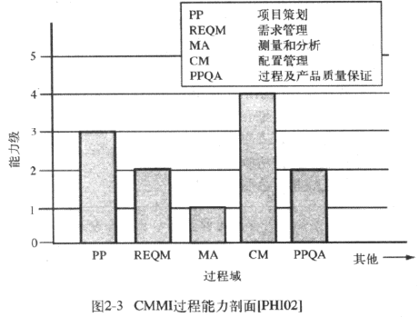
通用过程框架
沟通（客户交流、对话）
策划（技术任务、风险、资源需求、工作产品和工作进度等）
建模（模型帮助理解需求、设计可以实现需求）
构建（编码+测试）
部署（交付、评测、反馈）
正是的技术评审
测量（收集过程、项目和产品的度量）
变更
软件配置管理（管理整个软件过程中变更带来的影响）
可复用管理等

Slide 8
过程模型的选择
瀑布模型
增量模型

Slide 9
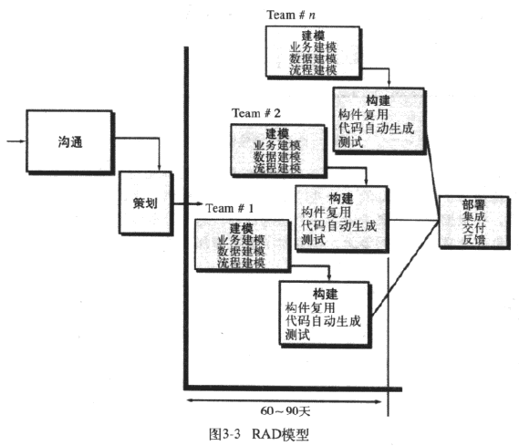
过程模型的选择
快速软件开发（Rapid Application Development）

Slide 10
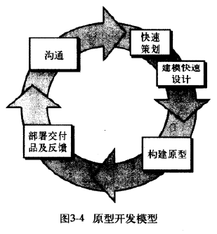
过程模型的选择
演化模型

Slide 11
敏捷过程
原则
最优先要做的是通过尽早、持续交付有价值的软件来使客户满意
即使在开发的后期，也欢迎需求变更，利用变更为客户创造竞争优势
经常交付可工作软件，交付的时间间隔越短越好
在整个项目开发期间，业务人员和开发人员必须天天在一起工作
围绕受激励的个人构建项目
团队内部最有效果和效率的信息传递方法是面对面交谈
可工作软件是进度的首要度量标准
提倡可持续的开发速度
不断地关注优秀的技能和好的设计会增强敏捷能力
“简单”是必要的
好的架构、需求和设计出自于自组织团队
每隔一定时间，团队会反省如何才能更有效地工作，并调整自己的行为

Slide 12
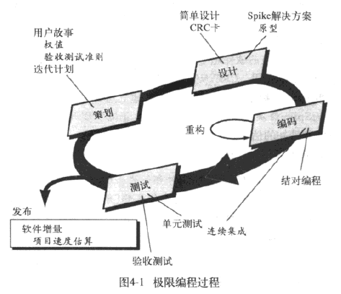
极限编程eXtreme Programming
策划
设计
测试
编码

Slide 13
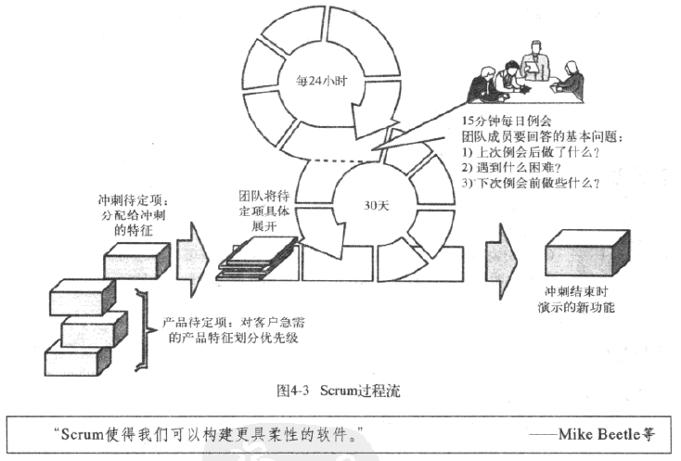
Scrum
强调一系列软件过程模式的使用，这些模式已被证实对时间紧迫、需求变化和业务重要的项目非常有效。每一个过程模式定义一系列开发任务并允许Scrum团队以适应其项目的方式构建过程。

Slide 14
需求工程
起始（相关利益方初始询问）
导出（导出需求面临一些难题）
精化（结果是分析模型）
协商（协调与用户的冲突）
规格说明（需求工程最重要的产物）
确认
需求管理

Slide 15
需求建模

Slide 16
基于场景的建模
用例图
活动图
泳道图

Slide 17
基于数据的建模
通过实体关系模型

Slide 18
基于类的建模
CRC：类-职责-协作者模型
类图
协作图
包图

Slide 19
面向流程的建模
数据流建模
控制流建模
状态图
顺序图（事件如何引发一个对象
到另外一个对象状态的转移）

Slide 20
软件设计

